Slide 1
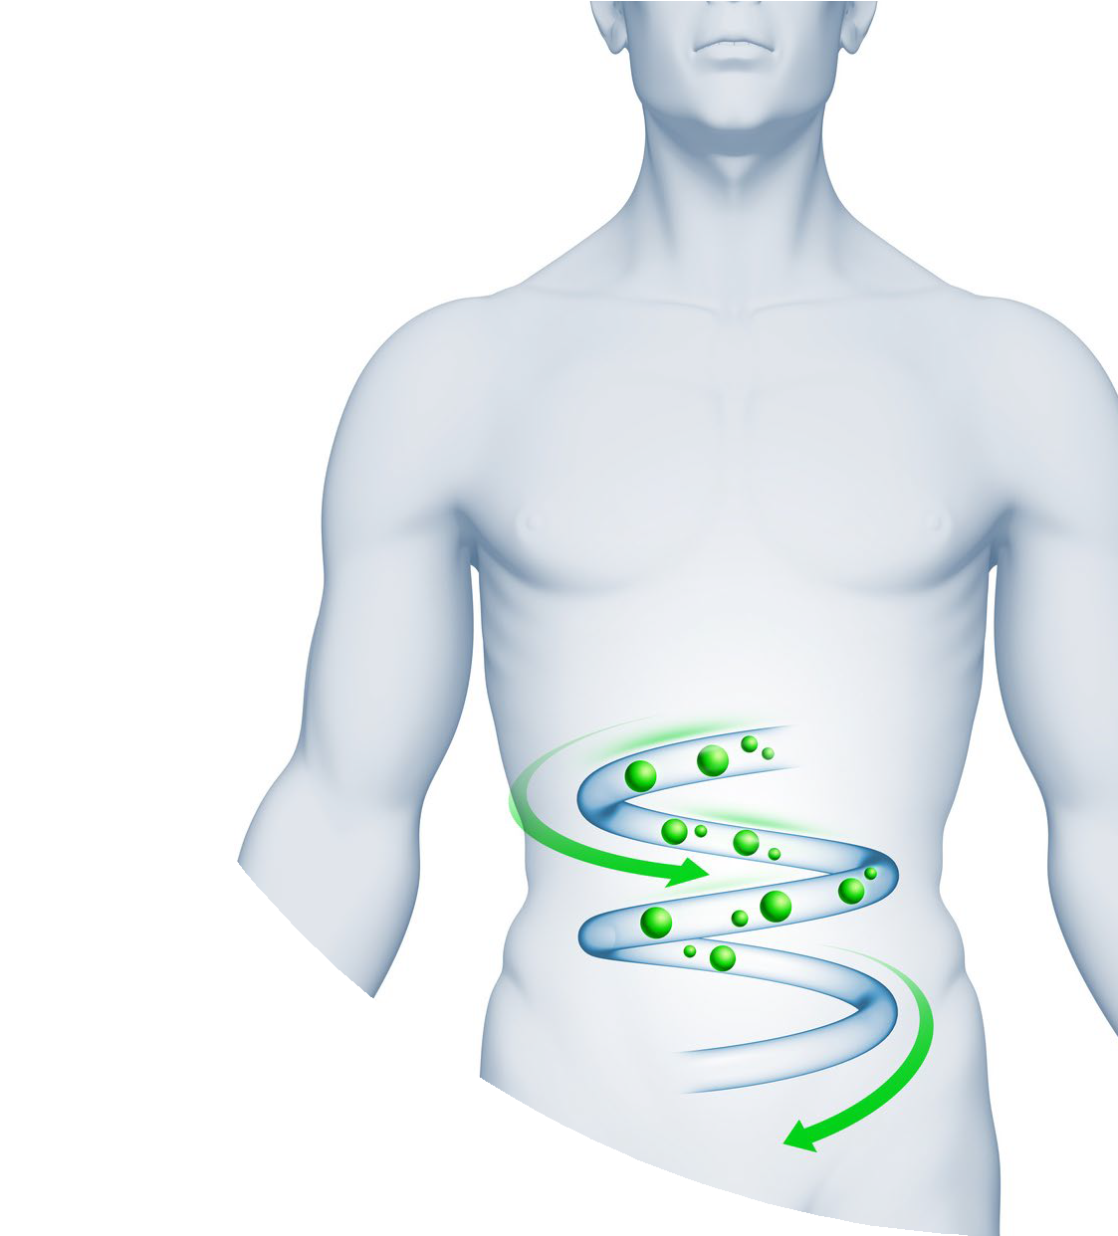
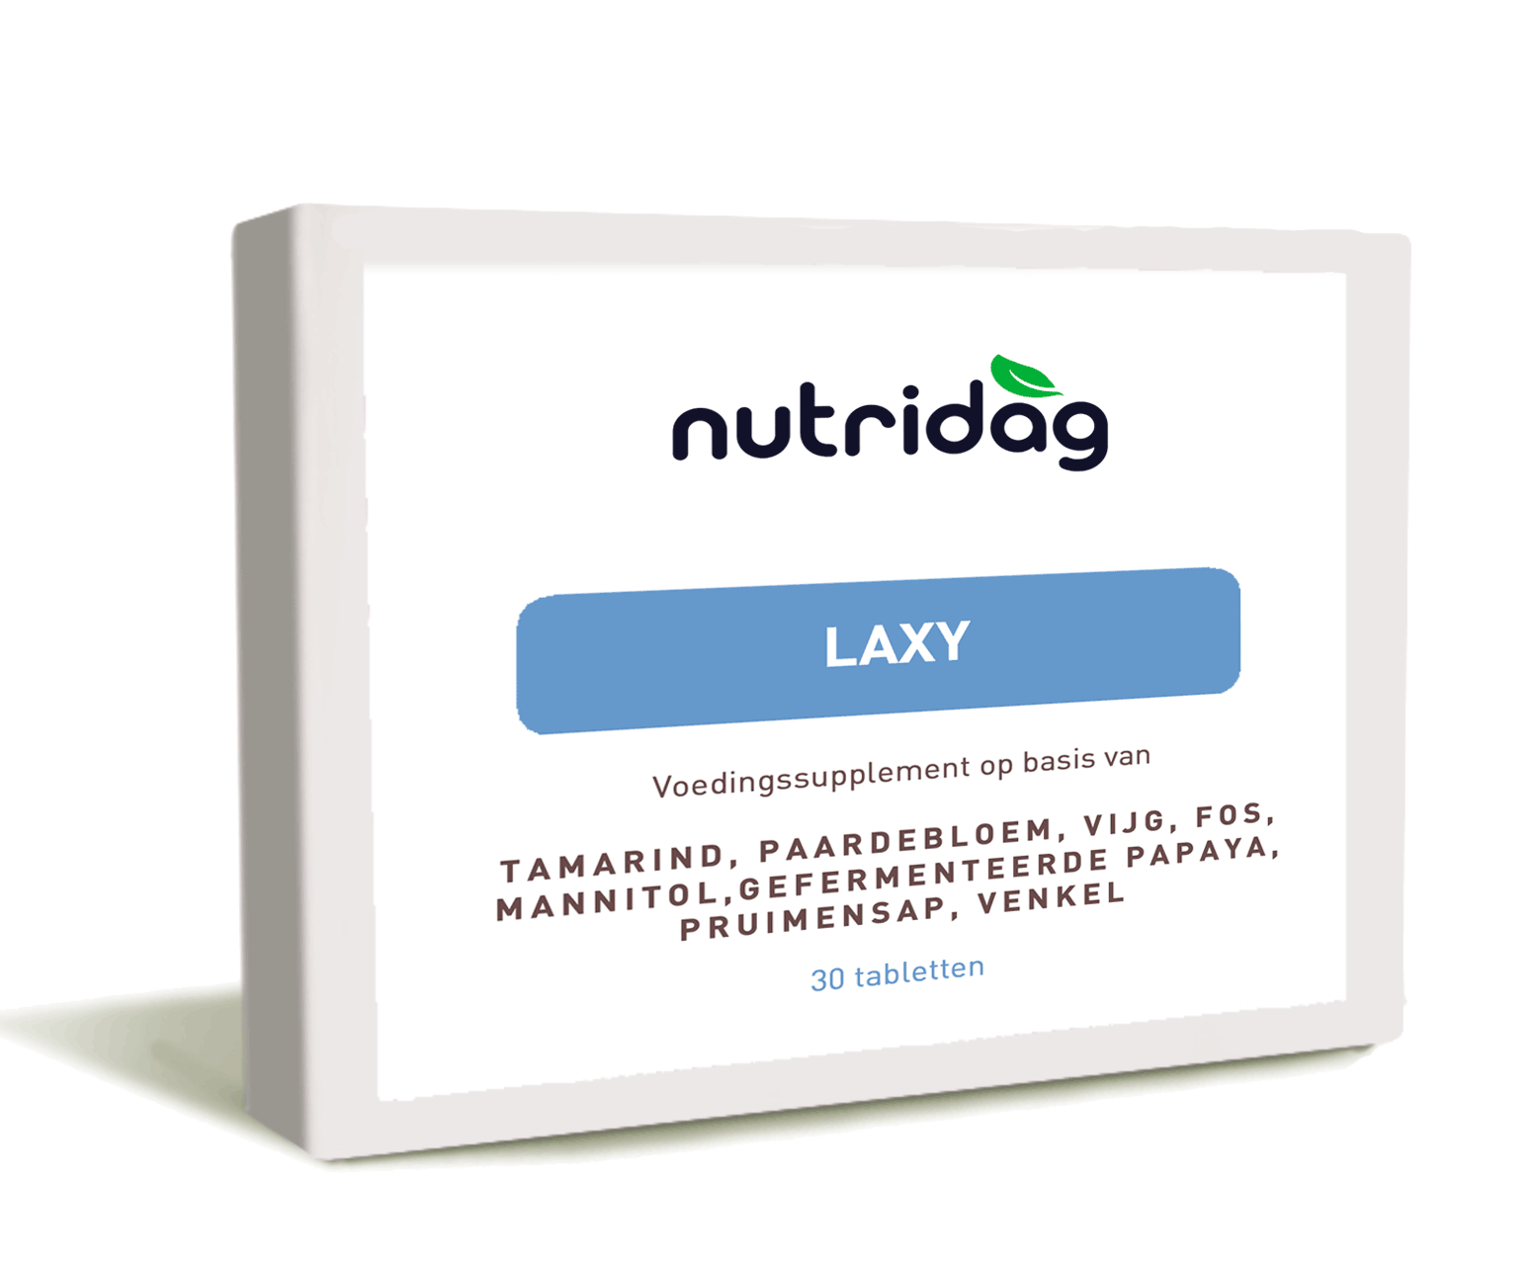
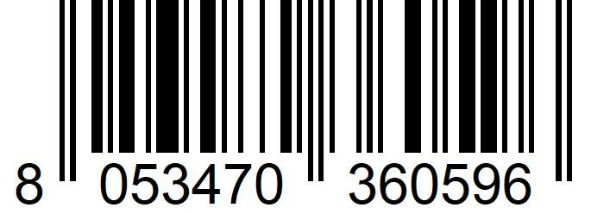
LAXY
30 TABLETTEN
VOEDINGSSUPPLEMENT OP BASIS VAN
TAMARIND, PAARDEBLOEM, VIJG, FOS,
MANNITOL, GEFERMENTEERDE PAPAYA,
MALVA, PRUIMENSAP, VENKEL
TER BEVORDERING VAN EEN REGELMATIGE DARMTRANSIT
Het bevat geen antrachinonen die bij langdurig gebruik koliek en ontsteking kunnen veroorzaken
Met prebiotica ter bevordering van de balans van de darmflora
Hoge kwaliteitsstandaard van componenten en vakmanschap
G
E
L
E
V
N
U
R
E
G
A
T
E
N
F
LAXY is een nuttig middel om het fenomeen van occasionele of chronische, lichte of hardnekkige constipatie tegen te gaan. Bevat een rijke synergie van planten om de functies van de darm en de regelmaat van de darmtransit te bevorderen, de darmmobiliteit en de uitscheiding van ontlasting te stimuleren. Bovendien verbeteren gefermenteerde papaja en paardenbloem de leverfunctie en vergemakkelijken ze de spijsvertering, kaasjeskruid is specifiek vanwege zijn verzachtende en kalmerende werking op het spijsverteringsstelsel, terwijl venkel de eliminatie van gas vergemakkelijkt. Ten slotte bevorderen prebiotica het evenwicht van de darmflora. Het is vrij van antrachinonen waarvan overmatig en langdurig gebruik kolieken en ontstekingen kan veroorzaken en een overmatig verlies van elektrolyten (kalium) kan veroorzaken.Bovendien kan het leiden tot hypomotiliteit van de dikke darm tot aan atonie.
INGREDIENTEN
Gemiddelde inhoud per aanbevolen dagelijkse dosis (2 tabletten)
Tamarinde d.e. | 200 mg
Paardenbloem wortel d.e. waarvan inuline | 150 mg 30 mg
Vijgen d.e.. | 100 mg
Fructo-oligosachariden | 100 mg
Mannitol | 60 mg
Gefermenteerd papaya d.e. | 40 mg
Malva d.e. | 40 mg
Pruimensap | 40 mg
Venkel d.e. waarvan etherische olie | 20 mg 0,20 mg
Vulstof: cellulose, tamarinde (Tamarindus indica L.) fruit d.e. D / E 4: 1, paardenbloem (Taraxacum campylodes G.E. Haglund) wortel d.e. getitreert 20% in inuline, vijg (Ficus carica L.) fruit d.e. D/E 4: 1, fructo-oligosachariden (FOS), mannitol, gefermenteerde papaya (Carica papaya L.) fruit d.e. granulaat D/E 4: 1, kaasjeskruid (Malva sylvestris L.) blad d.e. D/E 4: 1, pruim (Prunus domestica L.) vruchtensappoeder, antiklontermiddel: magnesiumzouten van vetzuren, venkel (Foeniculum vulgare Mill.) Fruit d.e. getitreet 1% in etherische olie, antiklontermiddel: siliciumdioxide.
CODE EAN
QTY
30 CPR
P.O. Box 96
6640 AB Beuningen www.nutridag.com
GEBRUIKSAANWIJZING
2 tabletten per dag in te nemen met veel water, bij voorkeur 's avonds voor het naar bed gaan. Bewaar op een koele en droge plaats, uit de buurt van licht en warmtebronnen

Slide 2
TAMARINDE
GEFERMENTEERDE PAPAJA
Tamarinde is een exotische vrucht met een zure smaak die verschillende heilzame eigenschappen heeft, vooral bij darmonregelmatigheden en buikpijn. Op het gebied van kruiden wordt het voornamelijk gebruikt vanwege zijn laxerende eigenschappen, waardoor het normale volume en de consistentie van de ontlasting en de regelmaat van de darmtransit worden bevorderd. De uitgevoerde laxerende werking is osmotisch en wordt toegeschreven aan het gehalte aan kalium, wijnsteenzuur en appelzuur. Het is ook rijk aan sommige fenolische verbindingen met antioxiderende werking.
Gefermenteerde papaja wordt gemaakt van de bekende tropische papajavrucht, onderworpen aan microbiële fermentatie gedurende enkele maanden en vervolgens verpulverd. Volgens talrijke studies zou dit proces de antioxiderende en spijsverteringseigenschappen verhogen. In feite is gefermenteerde papaja rijk aan flavonoïden en enzymen die in staat zijn om vrije radicalen te bestrijden; het bevat ook verschillende spijsverteringsenzymen, waaronder papaïne, die het absorptieproces vergemakkelijken en daarom de spijsvertering en ook de darmtransit helpen. Bovendien vergemakkelijken ze het werk van de lever en verminderen ze de productie van metabolieten, dat wil zeggen die stoffen die slechts gedeeltelijk worden verteerd en die de darmtransit vertragen, waardoor de afbraak van eiwitten en de eliminatie van gifstoffen uit het lichaam worden bevorderd.
PAARDEBLOEM
Paardebloem is een kruidachtige plant die vooral wijdverspreid is in met gras begroeide en geventileerde plaatsen in heel Italië en de wereld, ook in de volksmond "paardenbloem" genoemd. Bevat een groot aantal farmacologisch actieve verbindingen; onder deze zijn flavonoïden van bijzonder belang, waaronder luteoline, apigenine, isocercitrine (een verbinding vergelijkbaar met quercetine), cafeïnezuur en chlorogeenzuur, terpenoïden, triterpenen, bitterstoffen en sesquiterpeenlactonen. De wortels zijn ook rijk aan inuline en fructose. Deze stoffen, en met name de bittere principes, zijn verantwoordelijk voor de eigenschappen van paardenbloem, een kruid dat in staat is de productie van gal te verhogen en de galstroom te stimuleren (het heeft choleretische en cholagogue-eigenschappen), waardoor de activiteit van de lever en de spijsvertering wordt verbeterd. . De inname van paardenbloem is geïndiceerd bij spijsverteringsstoornissen zoals een vol gevoel, trage spijsvertering, verlies van eetlust en winderigheid.
MALVA
Kaasjeskruid is een plant met een zeer verzachtende werking dankzij het gehalte aan slijmstoffen, vooral geconcentreerd in de bladeren en bloemen. Plantaardige slijmstoffen zijn polysachariden die in contact met water opzwellen en een soort gel vormen. Over het algemeen maken ze deel uit van de voedingsvezels, resistent tegen spijsverteringsenzymen; met name malve-slijmstoffen zijn oplosbare vezels bestaande uit een heterogene reeks polysachariden, vertegenwoordigd door sterk vertakte structuren van D-galactose, L-Rhamnose, D-Glucuron- en D-Galacturonzuren met de aanwezigheid van rhamnosogalacturonan en arabinogalactan. Omdat ze niet door het lichaam worden opgenomen, kunnen deze stoffen hun activiteit niet op systemisch niveau uitoefenen; maar ze werken alleen op het slijmvlies waarmee ze in contact komen. Gebruikt in geval van geïrriteerd mos, vertonen ze een beschermende en verzachtende werking dankzij de aanwezigheid van deze bioadhesieve en slijmerige polysacchariden die leiden tot de vorming van een mucine-achtige gel die het oppervlak van de weefsels bedekt, waardoor een barrière ontstaat die effectief werkt in geval van gastro-intestinale aandoeningen. Ze werken dus op de geïrriteerde darm in met een dubbele activiteit: ze branden en reguleren tegelijkertijd de evacuatie. De laxerende werking die de kaasjeskruid uitoefent is echter niet agressief en daarom kan de plant ook worden aanbevolen voor ouderen en kinderen. Malve-slijmstoffen hebben ook maagbeschermende eigenschappen en zijn nuttig in situaties van hyperaciditeit en gastro-oesofageale reflux.
VIJGEN
Vijgen zijn vruchten met laxerende effecten, rijk aan water, vezels en minerale zouten, maar ook een goede bron van vitamines: vooral vitamine B, A en C. Dankzij de rijkdom aan vezels, lignine en slijmstoffen zijn ze een waardevolle hulp voor degenen die last hebben van constipatie of een trage darm. Ze bevatten ook enzymen die de spijsvertering bevorderen door de assimilatie van voedsel te vergemakkelijken, terwijl de inhoud van prebiotica het welzijn van de darm helpt door zwelling van de buik te bestrijden.
PRUIMENSAP
FOS
Pruimen zijn de vruchten van Prunus domestica, een boom die behoort tot de Rosaceae-familie en groeit in heel Europa en de Verenigde Staten, vooral in Californië. Pruimen staan ​​vooral bekend om hun uitstekende laxerende werking, dankzij de aanwezigheid van organische zuren, suikers met osmotische werking (inclusief sorbitol) en oxyfenisatine. Deze stoffen worden bewaard in het pruimensap, dat ook een hoog gehalte aan oplosbare en onoplosbare vezels bevat, die niet alleen helpen bij het reguleren van de stoelgang, maar ook een prebiotische functie hebben, waardoor de groei van de autochtone microflora wordt bevorderd die nodig is voor het welzijn van de dubbele punt. Pruimensap heeft ook een belangrijke zuiverende functie en levert veel stoffen met antioxiderende werking (het is bijzonder rijk aan fenolische verbindingen), vitamines en mineralen van uitstekende kwaliteit (kalium, vitamine A en K, niacine, riboflavine, thiamine, ijzer, calcium, magnesium , fosfor, zink en selenium).
FOS, een acroniem voor fructo-oligosachariden, soms ook oligofructose of oligofructanen genoemd, zijn fructose-oligosacchariden die worden aangetroffen in verschillende veel voorkomende soorten fruit, groenten en planten. De bekendste bron van FOS is inuline, waaruit ze worden geëxtraheerd door enzymatische hydrolyse. Ze vormen een groot deel van de oplosbare voedingsvezels en hebben prebiotische eigenschappen, wat de darmontwikkeling van bifidobacteriën en lactobacillen bevordert. De belangrijkste kenmerken van prebiotica zijn namelijk de resistentie tegen de verteringsprocessen van het bovenste deel van het maagdarmkanaal (ze worden niet gehydrolyseerd door darmenzymen) en de selectieve fermentatie voor één of een beperkt aantal micro-organismen van de darmmicroflora, waardoor een proliferatief voordeel voor deze bacteriestammen en bijgevolg het wijzigen van de kwantum / kwalitatieve samenstelling van de microflora zelf. De probiotische bacteriën gebruiken daarom de suikers van de FOS om te groeien en zich voort te planten, en genereren uit hun metabolisme organische zuren met een korte keten (azijnzuur, melkzuur en mierenzuur) die het zuur-base-evenwicht in het darmecosysteem in stand houden en zorgen voor een optimale pH die de verspreiding van pathogene bacteriën. Ze verrijken ook de darmomgeving met stoffen die een uitstekende voeding zijn voor de cellen van het slijmvlies van de dikke darm, wat helpt om het trofisme en de efficiëntie te verbeteren. FOS heeft ook een preventieve werking op darmrot, waardoor de groei van een acidofiele flora wordt vergemakkelijkt ten nadele van bacteriesoorten met rottende proteolytische werking. De consumptie van FOS draagt ​​ook bij aan het verhogen van de fecale massa en de frequentie van ontlasting, wat de fysiologische lediging van de darm bevordert en de toxische metabolieten vermindert die ontsteking van het slijmvlies bevorderen. Ze verhogen ook de verteerbaarheid van melksuikers, verminderen zwelling en een opgeblazen gevoel, verbeteren de opname en synthese van vitamines in de darm en de opname van mineralen (vooral calcium en magnesium). Ze moduleren de opname van suikers (verlagen de glycemische index van de maaltijd), voorkomen darmkanker, verbeteren het immuunsysteem en reguleren de opname van cholesterol en triglyceriden. Ten slotte hebben ze ook een positief effect op allergieën, voedselintoleranties, acne en eczeem. FOS zijn daarom geïndiceerd bij constipatie, gastro-intestinale stoornissen en spijsverteringsstoornissen, hypercholesterolemie en herbalancering van de bacteriële flora, bijvoorbeeld na antibioticatherapie, en zijn geschikt voor iedereen, van kinderen tot volwassenen, ouderen en zwangere vrouwen.
VENKEL
Zowel de olie gewonnen uit de rijpe vruchten van de plant als de venkelzaden bevorderen de darmmotiliteit en oefenen een antispastische werking uit op het spijsverteringskanaal. Dankzij de activiteit die de maagmotiliteit bevordert, wordt venkel gebruikt voor de behandeling van verschillende dyspeptische stoornissen, zoals bijvoorbeeld het gevoel van volheid en winderigheid. Het heeft een krampstillend effect zonder de fysiologische darmperistaltiek te verminderen; het resultaat is een betere progressie van de darminhoud, een lagere vorming van grote gasbellen en een kortere verblijf- en transittijd in het maagdarmkanaal. Om deze reden is venkel een goede plantaardige remedie met prokinetische en spasmolytische activiteit, geïndiceerd bij spastische toestanden van het spijsverteringskanaal, hiatale hernia, winderigheid, trage spijsvertering en constipatie. Bovendien is aangetoond dat trans-anethol en fencon, verbindingen die zowel in de zaden als in de essentiële olie van venkel voorkomen, in vitro een interessante antimicrobiële activiteit hebben.
MANNITOL
Mannitol is een suiker, een monosacharide die bekend staat om zijn laxerende eigenschappen en die tot de categorie polyolen behoort. Het kan industrieel worden gesynthetiseerd uitgaande van sucrose, terwijl de natuurlijke bron van mannitol bij uitstek wordt vertegenwoordigd door manna, een suikerachtige afscheiding die van nature uit de asstam stroomt na incisies gemaakt door de mens of door de beten van sommige insecten. Omdat het een niet-opneembare suiker is, werkt mannitol als een perfect osmotisch laxeermiddel en trekt het water in het darmlumen. Enterische vochtretentie verhoogt het fecaal volume, waardoor de peristaltiek mechanisch wordt gestimuleerd. De mild zuiverende werking is delicaat en wordt zelfs door de kleintjes goed verdragen.

